Slide 1
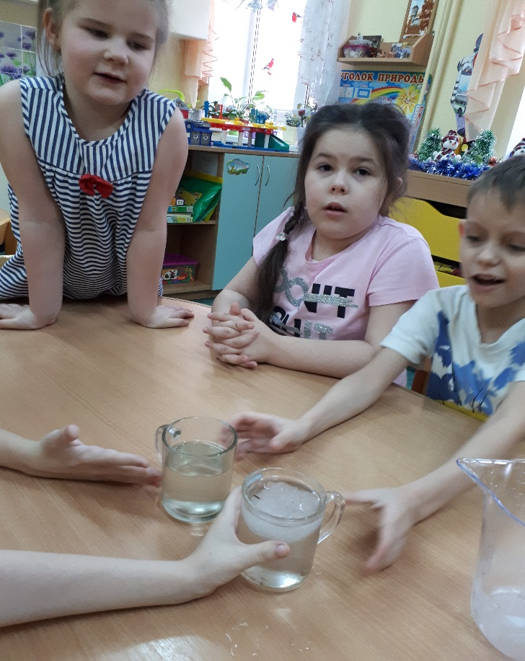
ОТКУДА БЕРУТСЯ СНЕГ И ЛЁД?
Презентацию подготовила:
воспитатель МАДОУ ЦРР д/с №40 Козлова Ольга Валерьевна
2021г.

Slide 2
Цель детского экспериментирования в дошкольном возрасте.
Приобретение детьми знаний о процессах и явлениях,
происходящих в неживой природе.
Расширение перспектив развития поисково-познавательной деятельности детей путем включения их в мыслительные, моделирующие и преобразующие действия.
Умение находить и определять существующие и несуществующие признаки предметов и явлений.
Устанавливать причинно-следственные связи.
Развивать детскую любознательность и ум, а также формировать устойчивые познавательные интересы.
Развитие взаимодействия и взаимопонимания между детьми.

Slide 3
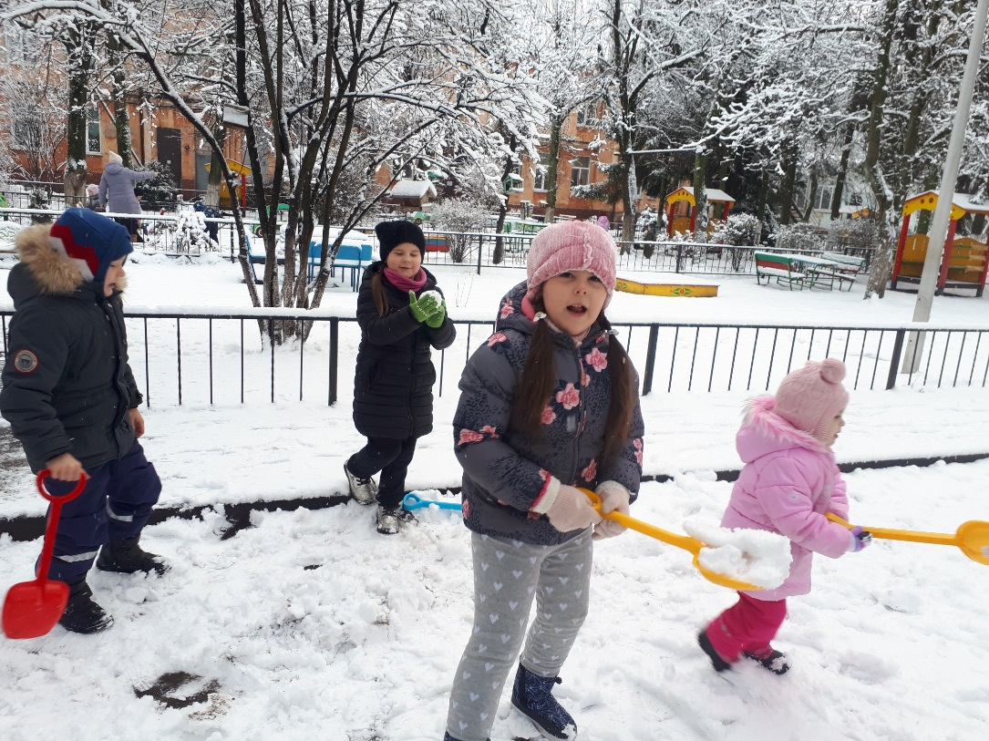
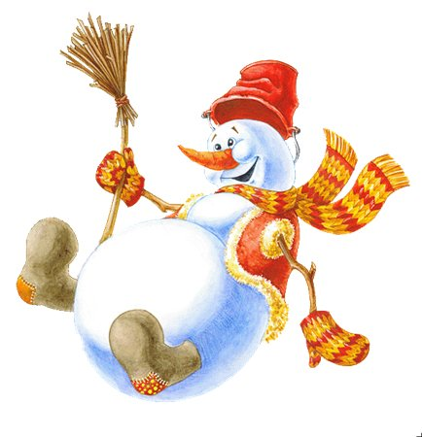
Дождались снега! Решили с ребятами изучить свойства снега и льда.
Снег кружится, Снег ложится - Снег! Снег! Снег! Рады снегу зверь и птица И, конечно, человек!

Slide 4
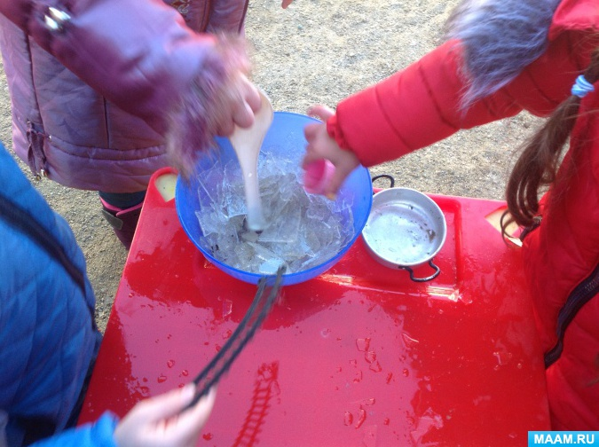
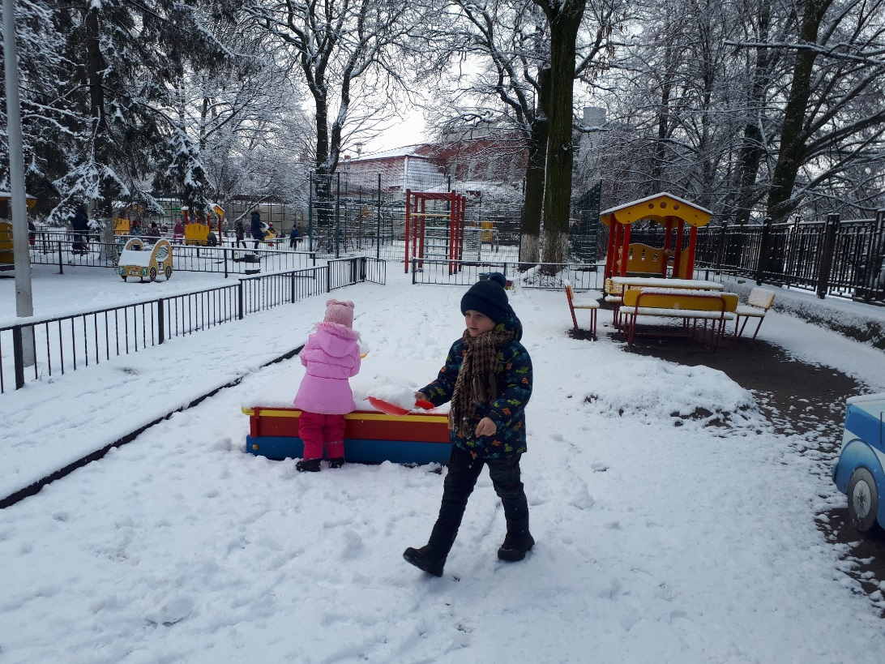
Опытным путем на прогулке выяснили , что снег бывает липким и рыхлым, а
лёд хрупким.

Slide 5
Предмет исследования: вода и ее свойства.
Объект исследования: влияние холода на
свойства воды.
Гипотеза: если мы подкрасим воду и заморозим ее, то получим цветные льдинки.
Цель исследования: знакомство со свойствами воды и ее характерными особенностями.
Задачи:
1.Выяснить, из чего появляется лед.
2.Узнать, почему лед бывает цветной.
3.Устанавить простейшие связи между свойствами воды, краски и температуры.

Slide 6
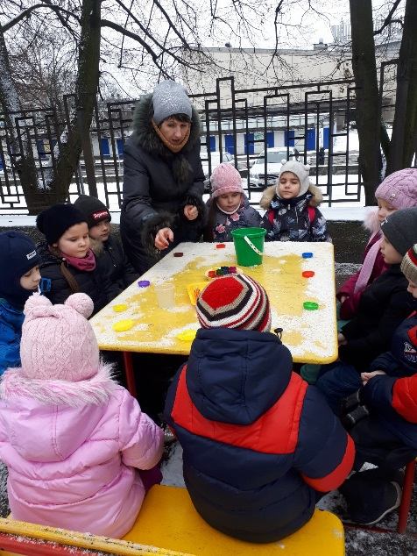
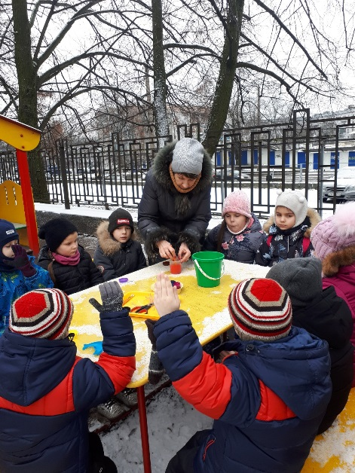
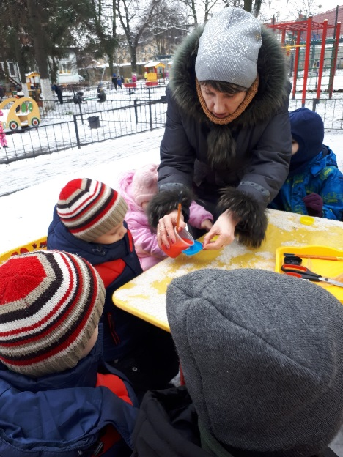
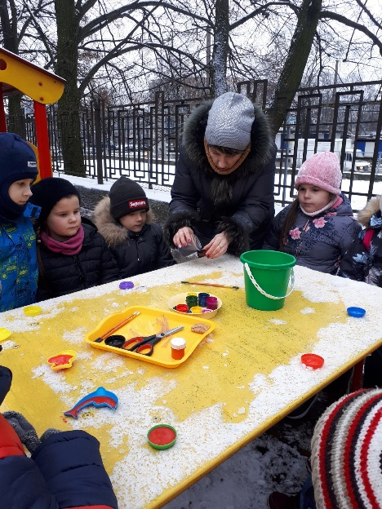
Опыт № 2 Цель: познакомить детей со свойствами воды в жидком и твердом состоянии.
эксперимент с водой «Разноцветные льдинки»
Дети сами выбирают цвета, которыми хотят раскрасить воду. С помощью воспитателя добавляют необходимое количество краски в стаканчик с водой, размешивают кисточкой жидкость до получения яркого окраса однородного цвета

Slide 7
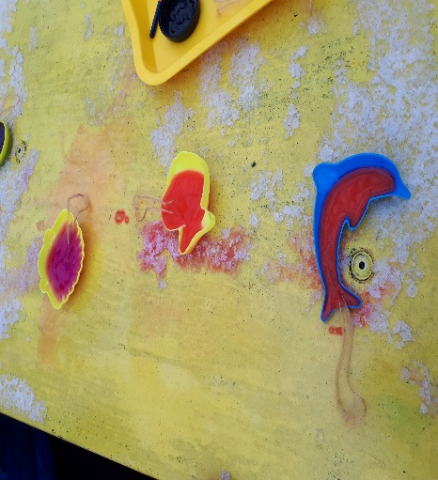
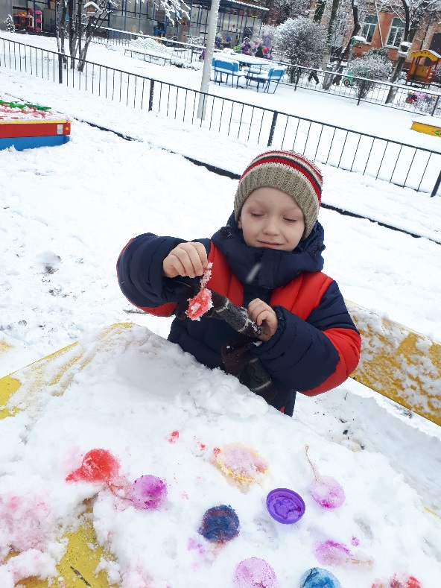
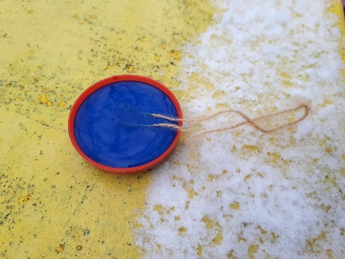
цветную воду наливаем в формочки на холоде до полного замерзания. Ведем наблюдение за изменением состояния воды на улице в мороз.
Когда цветная вода превратиться в лед, осторожно вынимаем замерзшие льдинки из формочек и размещаем их на снежных постройках,
Вывод: воду надо заморозить что бы получить лёд.
Лёд – это вода в твёрдом состоянии.
Лед получился разноцветный , потому что воду подкрасили

Slide 8
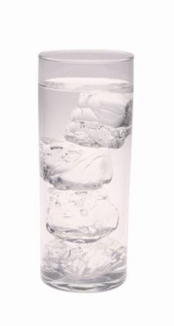
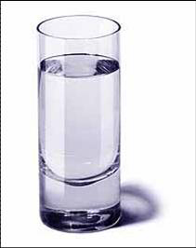
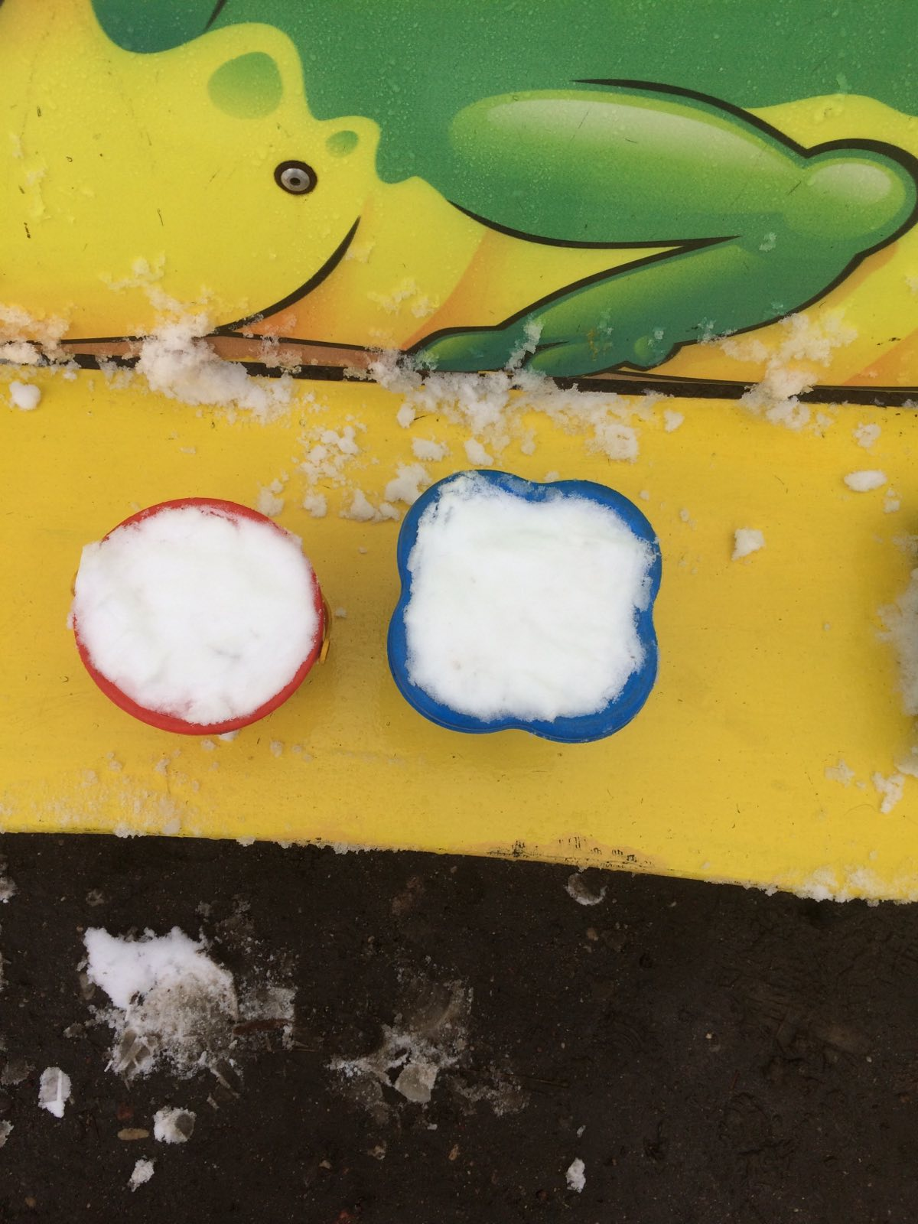
Опыт № 3 В тепле снег и лёд тают.
Образуется вода.
На прогулке набрали снег в два ведра, чтобы понаблюдать, что произойдёт со снегом в тепле.

Slide 9
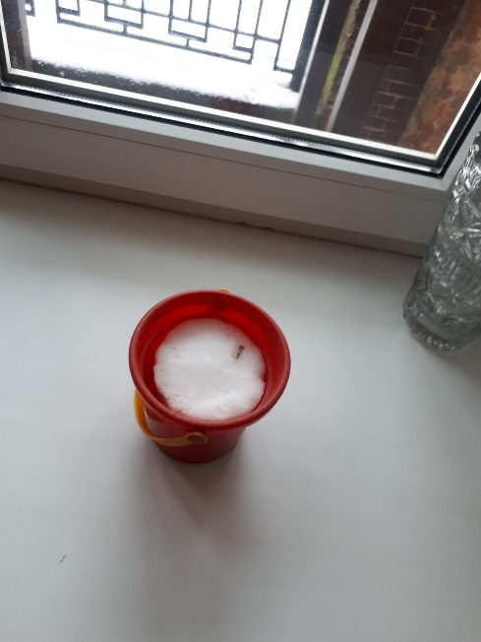
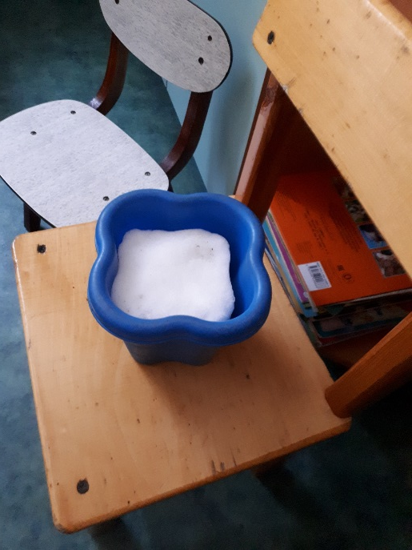
Красное ведёрко поставили вблизи батареи на окно, а синее подальше от теплой батареи
Что происходит со снегом?
В каком ведре снег растает быстрее?

Slide 10
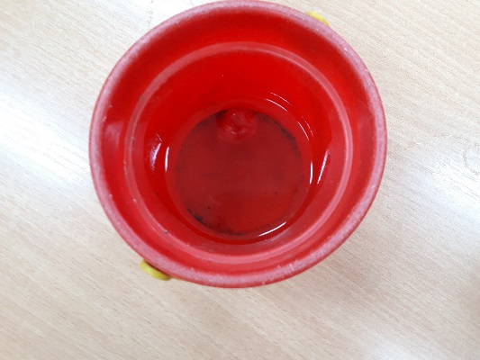
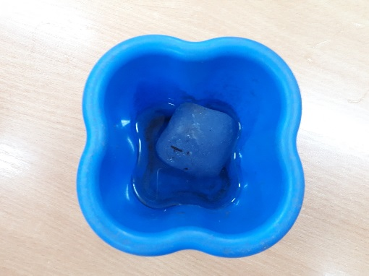
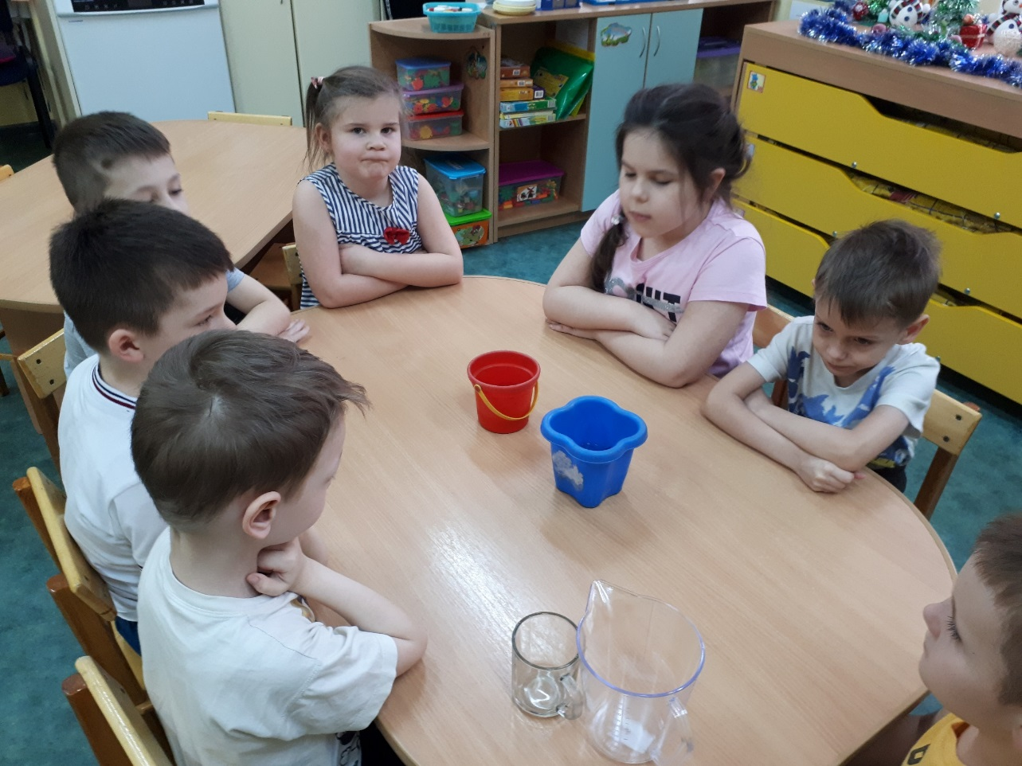
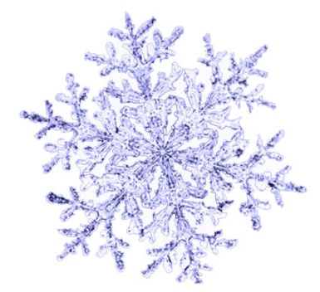
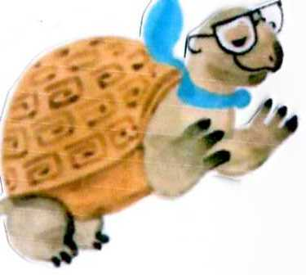
Опыт со снегом показал, что снег только кажется чистым, он грязный.
Снег растаял в ведрах и превратился в грязную воду. Эту воду мы перелили в прозрачные стаканы, что бы лучше рассмотреть воду и мусор.

Slide 11
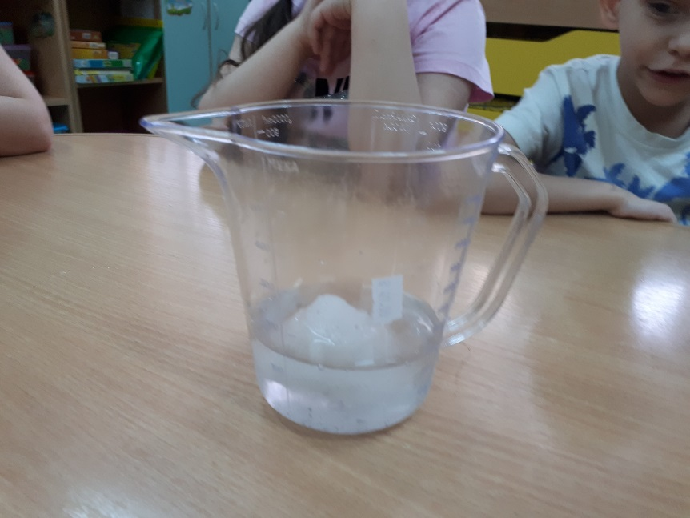

Slide 12
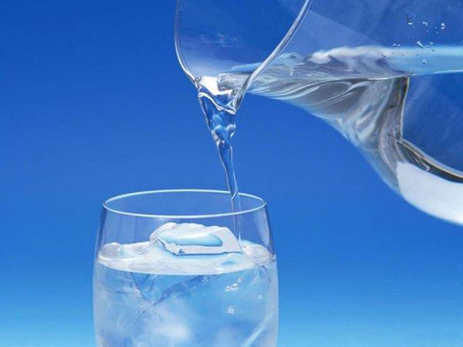
Вывод: Снег в рот брать нельзя!!
Откуда в воде появилась грязь?
Снег загрязнён выхлопными газами. По нему бегают кошки и собаки. На него попадают семена и ветки деревьев, летит пыль.
Снег и лед образуются из воды, снег и лед — это замерзшая вода.

Slide 13
Спасибо за внимание !

